Slide 1



Was passiert, wenn sich die
Kliniktür hinter dir schließt?
Was Homecare ist – und warum es dort beginnt, wo andere aufhören.

Slide 2

1
Du wirst operiert – und dein Leben ist ein anderes.
Nach einem schweren Eingriff ist nichts mehr wie vorher.
Ein künstlicher Darmausgang, ein Ernährungssystem, ein Port:
Deine Erkrankung begleitet dich jetzt nach Hause.
Aber: Wer begleitet dich?

Slide 3

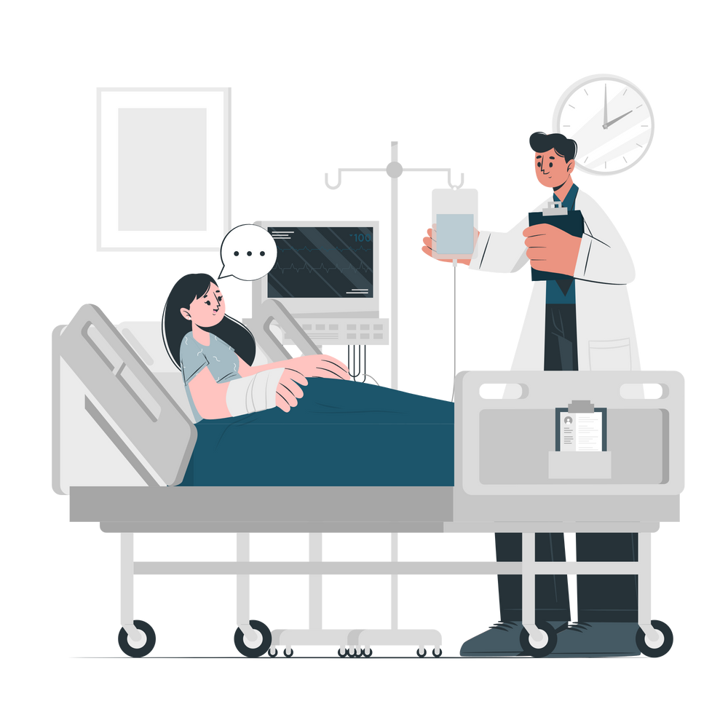
2
Im Klinikbett liegst du nicht allein.
Ärztliche Verantwortung klar geregelt
Pflegepersonal immer verfügbar
Medizinprodukte und Hilfsmittel direkt vor Ort

Slide 4


3
„Zuhause beginnt die Unsicherheit.“
Keine Anleitung, kein Ansprechpartner, keine Struktur...

Slide 5

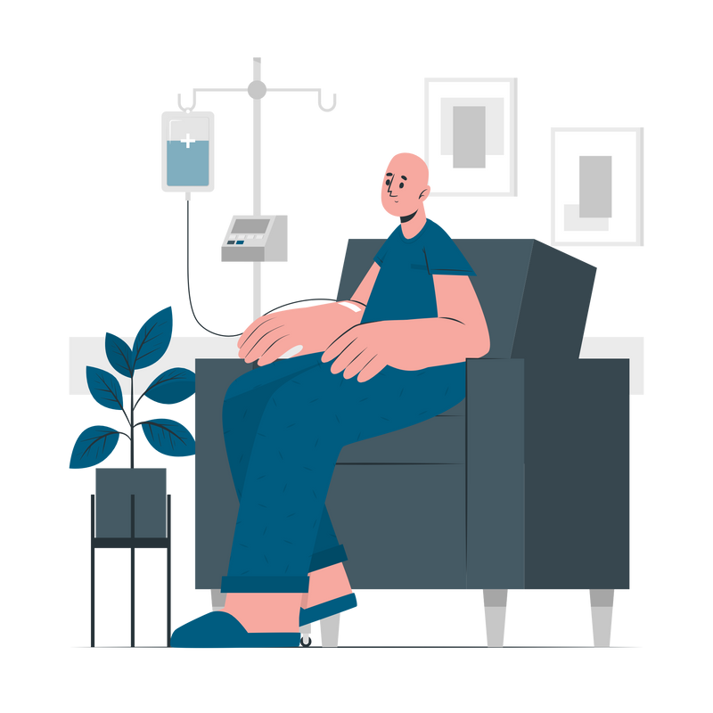
4
Was dir im Krankenhaus hilft, brauchst du auch zuhause.
Homecare bringt die Versorgung zu dir nach Hause – abgestimmt auf dich und auf deinen neuen Alltag.
Ambulantes Therapiemanagement
Ausgebildete Pflegefachkräfte setzen deine ärztlich verordnete Therapie zuhause um und dokumentieren diese.
Schulung und Anleitung
für Patienten, Angehörige und Pflegekräfte – damit Versorgung sicher gelingt
Produktversorgung und Koordination
individuell abgestimmt und regelmäßig geliefert

Slide 6




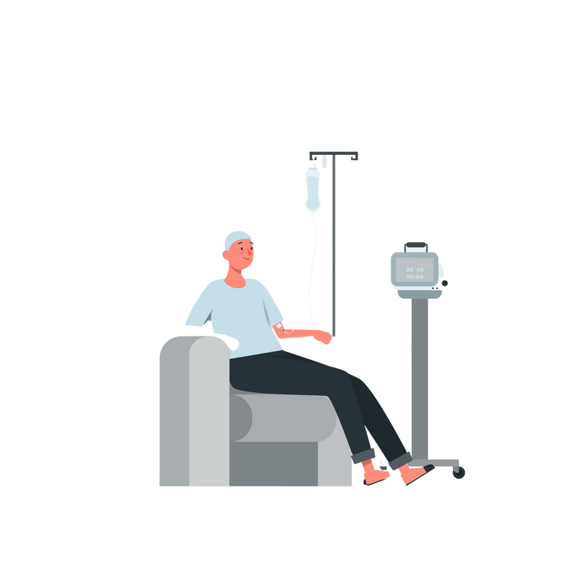


5
Homecare verbindet alle, die dich versorgen.
Homecare ist weder Arzt noch Behandlungspflege – sondern sorgt dafür, dass alle zusammenarbeiten und deine Versorgung im Alltag funktioniert.
Pflegedienst
Hausarzt
HOMECARE
Abstimmung mit deinem Arzt
Der Arzt entscheidet über die Therapie und verordnet die Produkte – Homecare sorgt dafür, dass sie richtig angewandt werden und dokumentiert den Therapieverlauf.
Anleitung der Pflegenden
Homecare zeigt Pflegekräften und Angehörigen genau, wie komplexe Versorgungen ablaufen – z. B. wie ein Stoma versorgt wird.
Verantwortung für die Versorgungskette
Von der Verordnung bis zur Lieferung: Homecare koordiniert alle Beteiligten, dokumentiert die Schritte und hält die Versorgung am Laufen.
Patient

Slide 7




6
Wenn alle zusammenarbeiten, kann Versorgung wirklich wirken.
Patienten
Angehörige
Gesundheitssystem
Sicherheit & Verständnis
Selbstständigkeit
  Entlastung & Vertrauen
  Klare Ansprechpartner
  Vermeidung von Komplikationen
  Reduzierte Kosten

Slide 8


Homecare verändert Leben.
Weil wir da sind,
wenn’s komplex wird.

